Slide 1
Réception Email par le demandeur

Slide 2
Connection du demandeur à Oval-e
Le nouveau licencié se connecte donc sur l’accès Ovale avec son identifiant et mot de passe reçu par mail, via le lien.
Lors de la 1^{ière} connexion il devra changer ce mot de passe.
Connexion demandeur

Slide 3
Saisies complémentaires du demandeur (futur affilié)
Connexion demandeur
Le demandeur procède à la saisie des informations complémentaires (et notamment les champs à étoile)

Slide 4
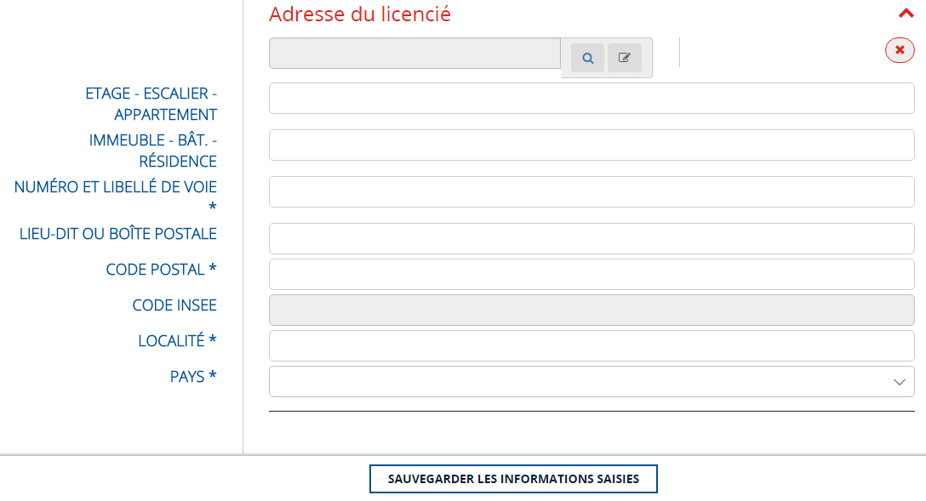
Saisies complémentaires du demandeur (futur affilié)
Connexion demandeur
Le demandeur procède à la saisie des informations complémentaires (et notamment les champs à étoile), il peut sauvegarder à tout moment

Slide 5
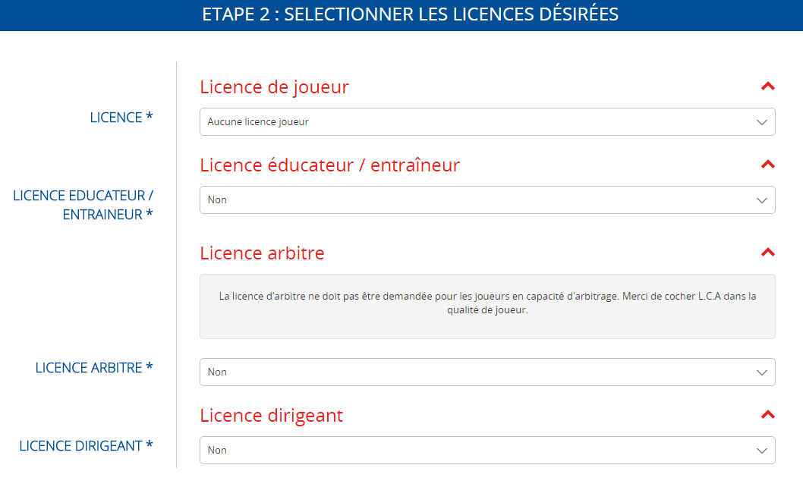
Partie Etape 2 – non modifiable par le demandeur (verrouillé par le club)
Connexion demandeur

Slide 6
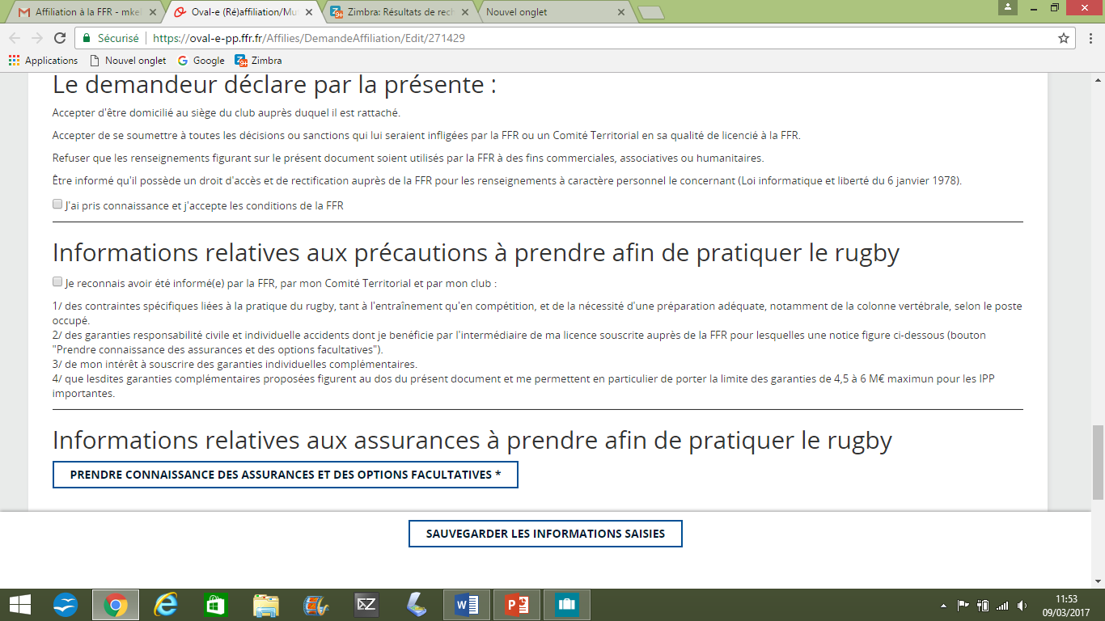
Partie Etape 3 – Mentions légales et Assurances
Connexion demandeur
Les cases sont à cocher sinon la procédure d’affiliation ne peut pas remonter au club (pour qu’il la transmette au comité). Il faut également aller sur le bouton « prendre connaissance des assurances… »

Slide 7
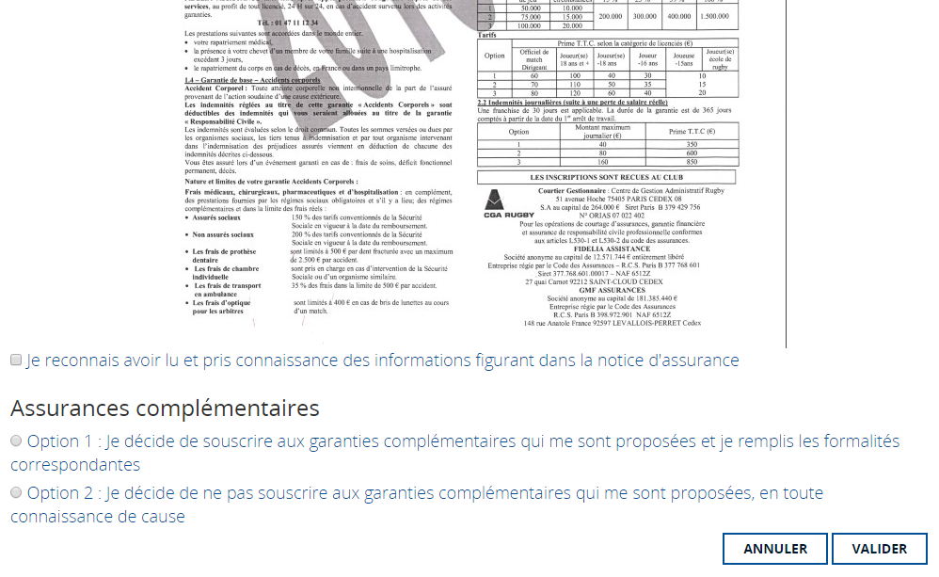
Partie Etape 3 – Mentions légales et Assurances
Lorsqu’on clique sur le bouton, apparait les conditions d’assurance avec l’option de souscription possible à la complémentaire
Connexion demandeur

Slide 8
Partie Etape 5 – Pièces justificatives
Connexion demandeur
Une fois, le vote « Mentions légal et Assurances » est complété dans sa totalité, un onglet "Télécharger certificat médical" apparaît sur le bandeau du bas fixé sur la page. Il faudra l’imprimer et l’amener à son médecin, tous les autres certificats ne seront pas valables.

Slide 9
Partie Etape 4 – Pièces justificatives
Connexion demandeur
Tout nouveau demandeur de licence devra télécharger sa photo d’identité et son justificatif d’identité. Puis après avoir imprimé sa demande de licence (comportant le visa médical) et avoir consulté le médecin il devra également télécharger sa demande signée

Slide 10
Partie Etape 5 – Pièces justificatives
Connexion demandeur
Pour certains types de demandeurs de licence (mineurs, étrangers, + de 45ans, arbitre, etc…), des pièces complémentaires seront demandées comme dans ce cas là: autorisation de soin en cas d’accident… mais cela peut aussi être: titre de séjour, autorisation de travail, attestation d’affiliation à la sécu, etc…

